Slide 1
DESCRIBING PICTURES
Let´s learn:
Words using for describing pictures
Useful phrases
Practise speaking

Slide 2
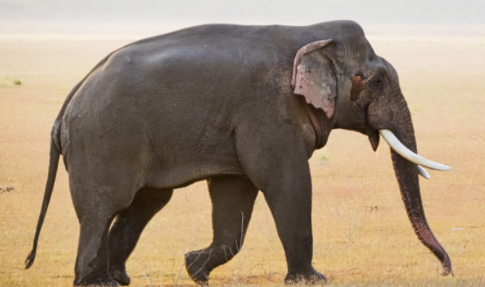
Na obrázku je slon…
In the picture there is an elephant…

Slide 3
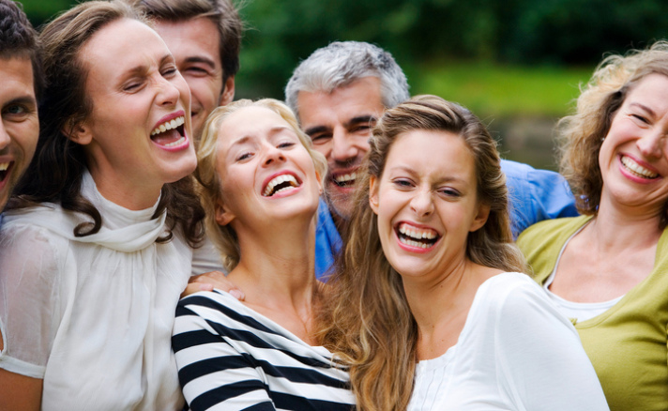
Na obrázku jsou lidé…
In the picture there are people…

Slide 4
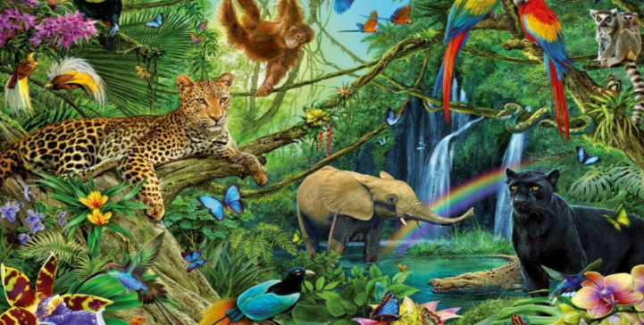
Na obrázku vidím zvířata…
In the picture I can see some animals…

Slide 5
Slon někam jde
This elephan is walking somewhere…

Slide 6
Lidé se smějí…
People are smiling…

Slide 7
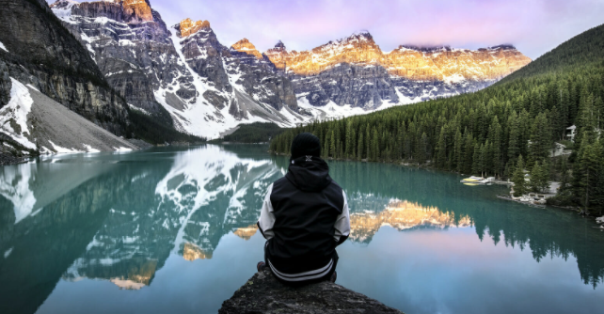
V pozadí jsou hory.
In the backround there are mountains.

Slide 8
V popředí je člověk.
In the foreground there is a person.

Slide 9
Zdá se mi, že je to ze Skotska.
It seems to me that it is from Scotland.

Slide 10
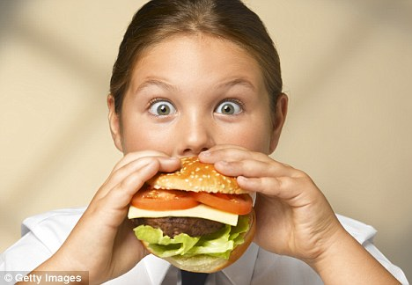

Slide 11
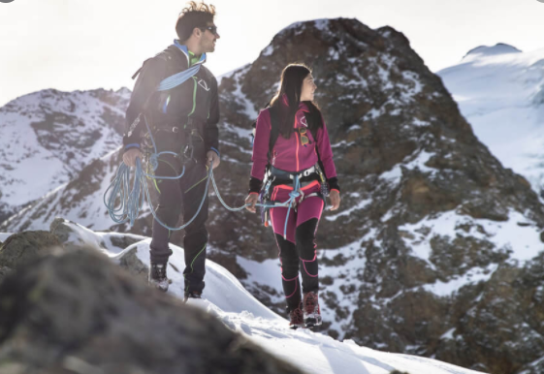

Slide 12
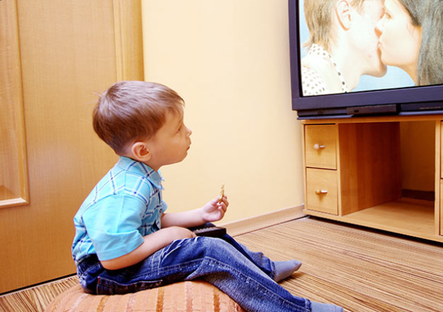

Slide 16
Notes:
.

Slide 17
Notes:
.

Slide 19
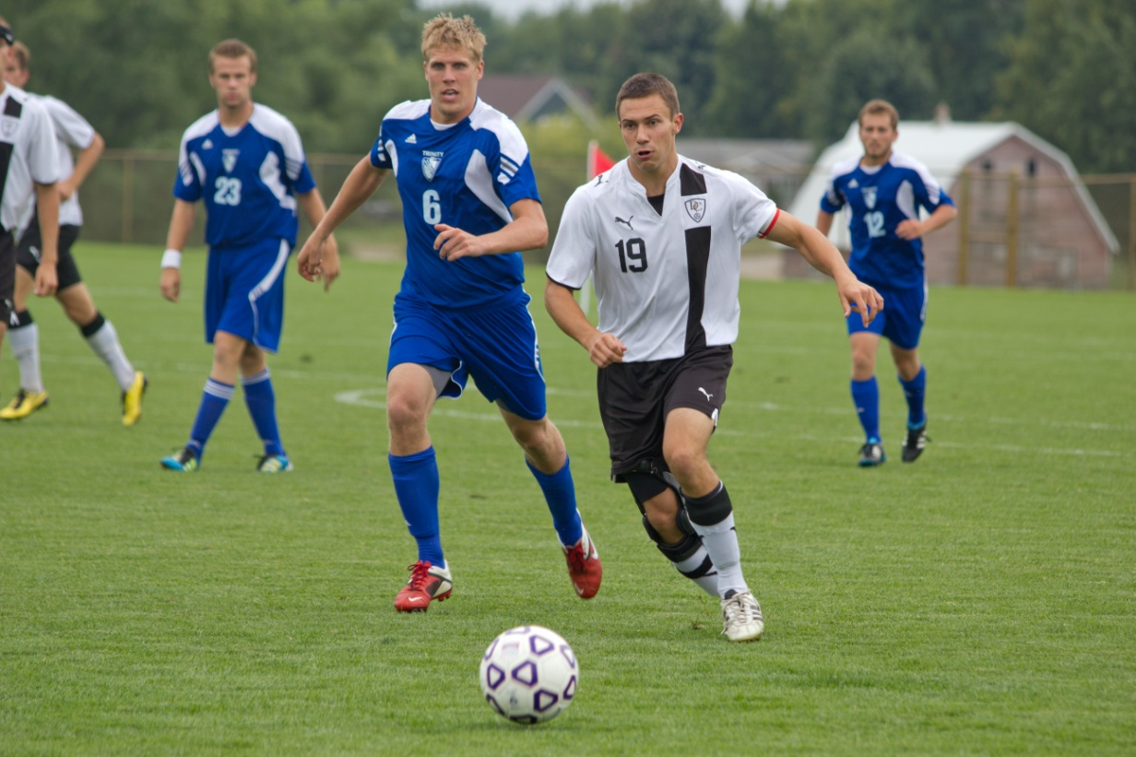
Where ______ my friends and I?
What …?

Slide 22
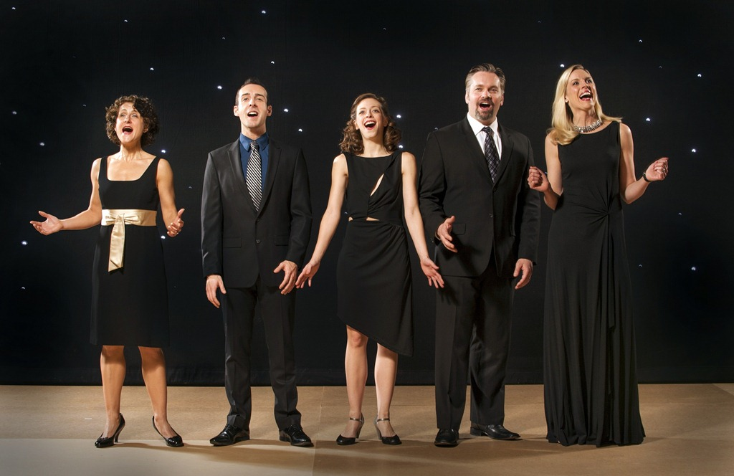
Where ______ they?
What …?

